Slide 1
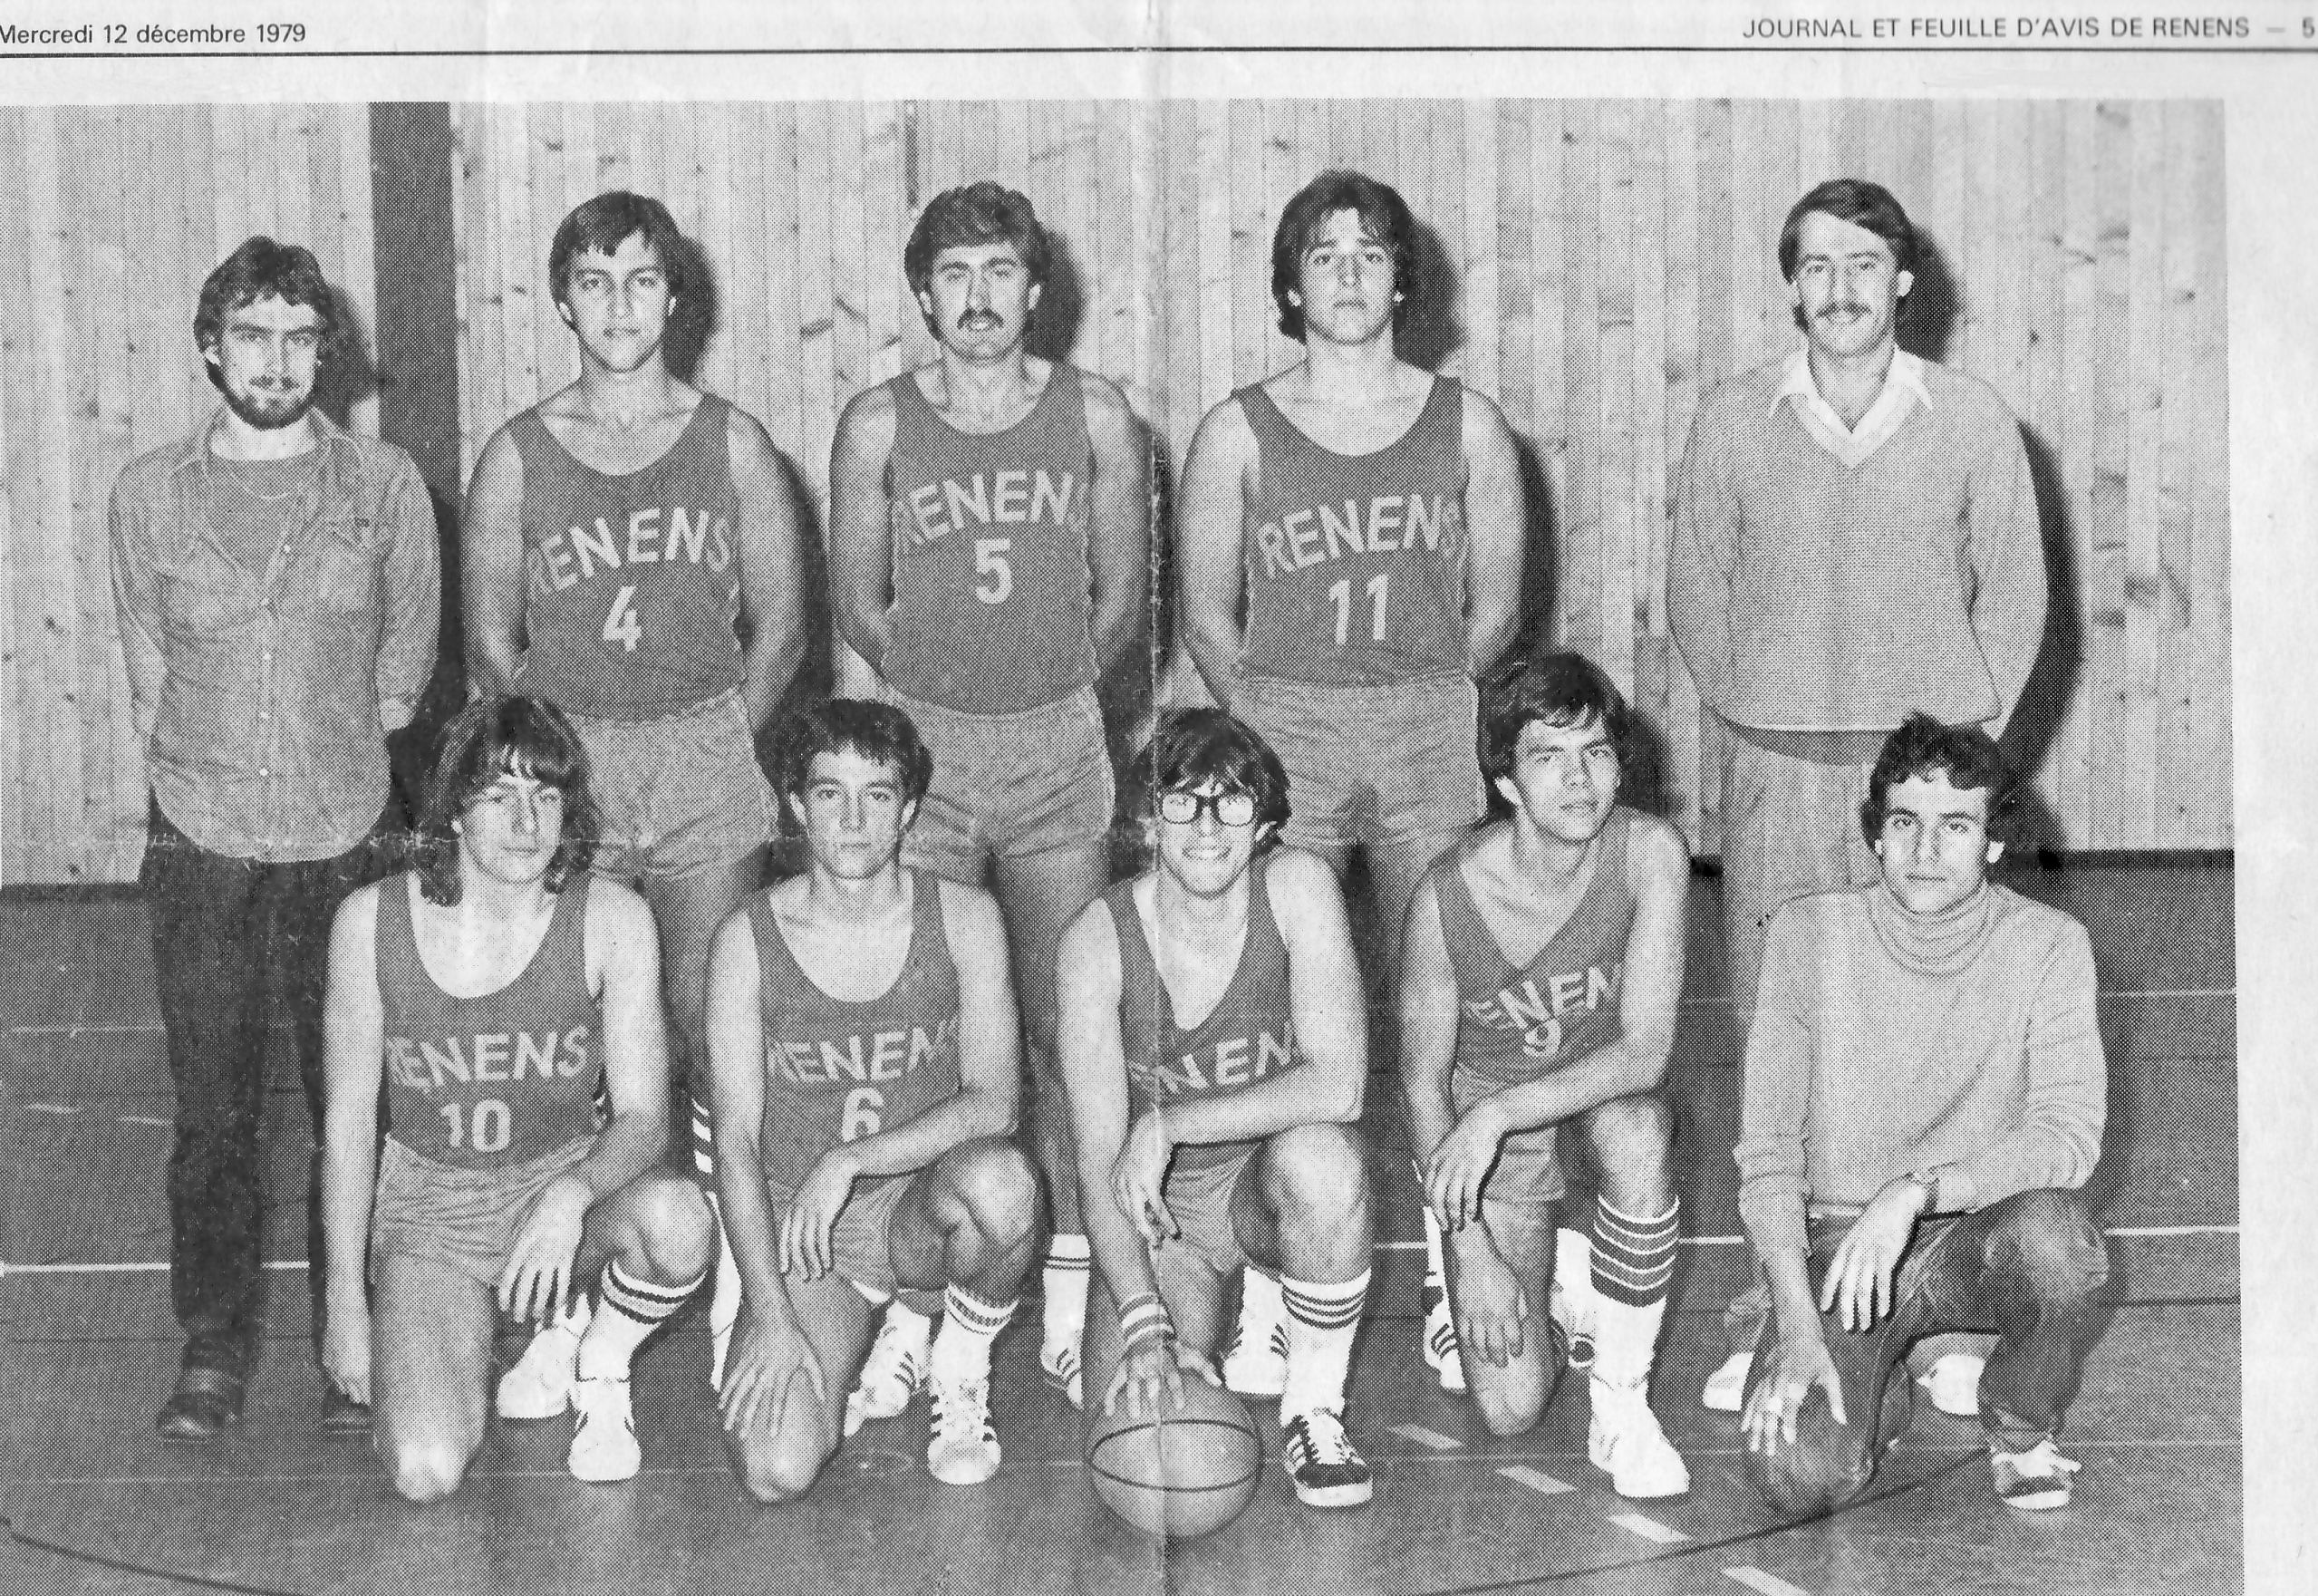
Renens I
1979
1980
Didier
Meyer
Luigi
Bianchi
Dragan
Novovic’
Amato
Cavaliere
Karpat Bülend
Entraîneur
François
Croset
José
Frias
Miguel
Orellana
Patrick
Rossier
Pietro
Cavaliere

